Slide 1
Logické funkce
Nová kapitola
1
previous
next
index

Slide 2
Návrh logického obvodu
Definování vstupních a výstupních veličin, které ovlivňují chování systému
Popis chování systému pomocí pravdivostní tabulky
Vytvoření logické funkce z pravdivostní tabulky a její minimalizace
Obvodová realizace pomocí elektronických nebo reléových obvodů
2
previous
next
index

Slide 3
Logická proměnná
Na vstupu i výstupu logického obvodu mohou veličiny (logické proměnné) nabývat pouze jednu ze dvou hodnot
pravda (true, 1, high, H)
  nepravda (false, 0, low, L)
3
previous
next
index

Slide 4
Výrok
Výrok je tvrzení, o kterém má smysl prohlásit, že platí nebo neplatí
2 je větší než 3
nepravda
dveře jsou zavřeny
pravda
v zásobníku je voda
pravda
jaké je počasí venku
není výrok
Příklad
4
previous
next
index

Slide 5
Složený výrok
Složený výrok je vytvořen z výroků jednoduchých, které jsou spojeny pomocí logických spojek
Příklad
Venku prší I sněží.
Dveře jsou zavřeny A je stlačeno tlačítko.
Je sepnut spínač1 NEBO spínač2.
5
previous
next
index

Slide 6
Logický obvod
Logický obvod realizuje žádanou logickou funkci
6
previous
next
index

Slide 7
Logický obvod
Kombinační logický obvod
Hodnota na výstupu je závislá jen na hodnotách vstupu
Sekvenční logický obvod
Hodnota na výstupu je závislá na hodnotách vstupu a také na minulých hodnotách vstupů
7
previous
next
index

Slide 8
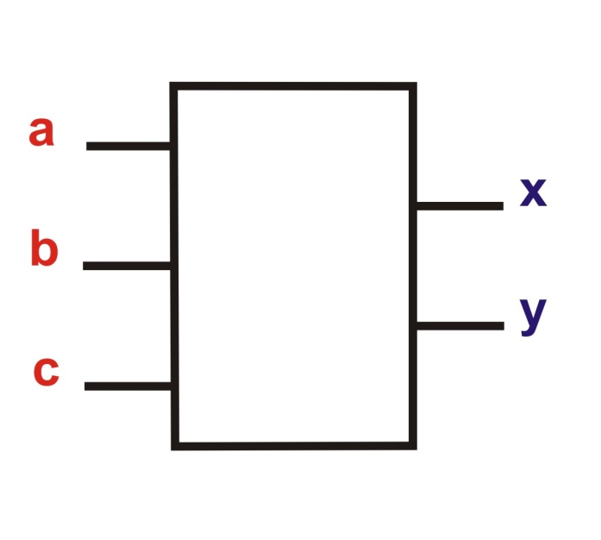
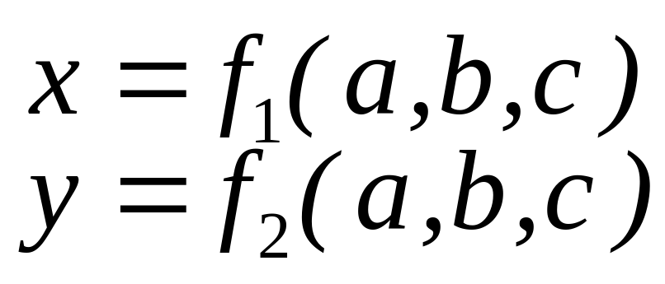
Popis logického obvodu
f1, f2 logické funkce
a,b,c vstupní logické proměnné
8
previous
next
index

Slide 9
Popis logického obvodu
Logická funkce přiřadí hodnotu výstupu pro určitou kombinaci hodnot vstupních proměnných
Na vstupu může nastat 2^{n} kombinací
n = 2 počet kombinací 4
n = 3 počet kombinací 8
n = 4 počet kombinací 16
9
previous
next
index

Slide 10
Způsoby popisu
Způsoby popisu funkce logického obvodu
Výraz
Pravdivostní tabulka
Slovní popis
Karnaughova mapa
Obvodová značka
10
previous
next
index

Slide 11
Základní logické funkce
Základní logické funkce
Součin
Součet
Negace
Negovaný součin
Negovaný součet
Exclusivní součet
11
previous
next
index

Slide 12

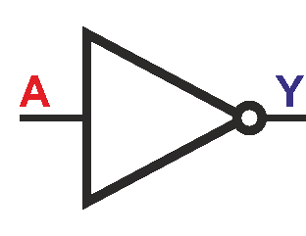
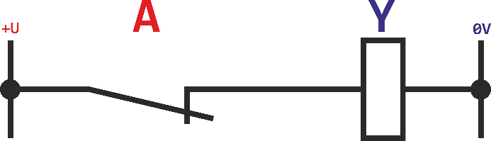
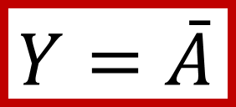
Negace, inverze
NOT, INV
neplatí, že
$$Y=\bar{A}$$
A | Y
0 | 1
1 | 0
12
previous
next
index

Slide 13


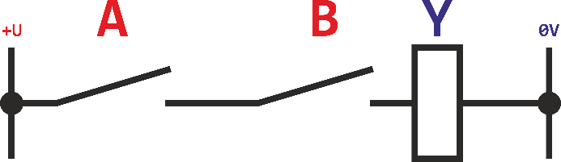
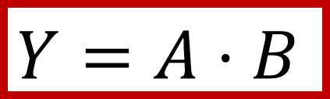
Logický součin
AND
a; a současně; i
$$Y=A⋅B$$
B | A | Y
0 | 0 | 0
0 | 1 | 0
1 | 0 | 0
1 | 1 | 1
13
previous
next
index

Slide 14
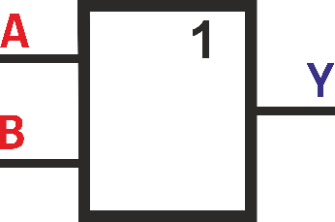
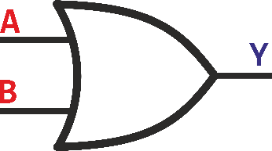
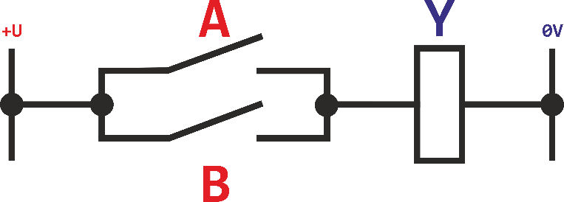

Logický součet
OR
nebo
$$Y=A+B$$
B | A | Y
0 | 0 | 0
0 | 1 | 1
1 | 0 | 1
1 | 1 | 1
14
previous
next
index

Slide 15


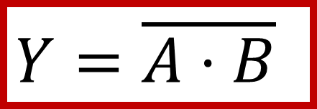
Negovaný logický součin
NAND
$$Y=\overline{A⋅B}$$
B | A | Y
0 | 0 | 1
0 | 1 | 1
1 | 0 | 1
1 | 1 | 0
15
previous
next
index

Slide 16
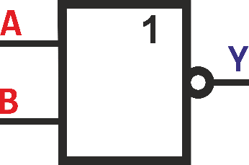
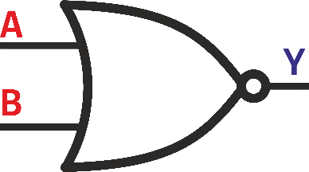

Negovaný logický součet
NOR
$$Y=\overline{A+B}$$
B | A | Y
0 | 0 | 1
0 | 1 | 0
1 | 0 | 0
1 | 1 | 0
16
previous
next
index

Slide 17
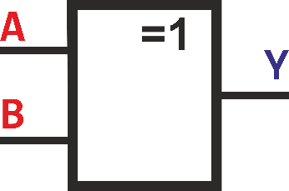
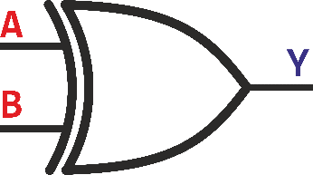
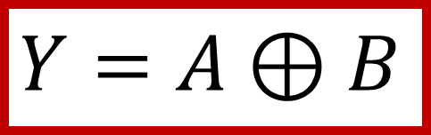
Výlučný logický součet
XOR
$$Y=A⊕B$$
B | A | Y
0 | 0 | 0
0 | 1 | 1
1 | 0 | 1
1 | 1 | 0
17
previous
next
index

Slide 18
Pravdivostní tabulka všech funkcí pro dvě proměnné
A | B | A.B | A+B | A.B | A+B | A⊕B
0 | 0 | 0 | 0 | 1 | 1 | 0
0 | 1 | 0 | 1 | 1 | 0 | 1
1 | 0 | 0 | 1 | 1 | 0 | 1
1 | 1 | 1 | 1 | 0 | 0 | 0
18
previous
next
index

Slide 19
Pravdivostní tabulka
Pravdivostní tabulka určuje hodnotu funkce pro všechny kombinace vstupních proměnných
Počet řádků tabulky je dán počtem vstupních proměnných; pro N proměnných je počet řádků 2^{N}
19
previous
next
index

Slide 20
Pravdivostní tabulka
č | A | Y
0 | 0
1 | 1
č | B | A | Y
0 | 0 | 0
1 | 0 | 1
2 | 1 | 0
3 | 1 | 1
č | D | C | B | A | Y
0 | 0 | 0 | 0 | 0
1 | 0 | 0 | 0 | 1
2 | 0 | 0 | 1 | 0
3 | 0 | 0 | 1 | 1
4 | 0 | 1 | 0 | 0
5 | 0 | 1 | 0 | 1
6 | 0 | 1 | 1 | 0
7 | 0 | 1 | 1 | 1
8 | 1 | 0 | 0 | 0
9 | 1 | 0 | 0 | 1
10 | 1 | 0 | 1 | 0
11 | 1 | 0 | 1 | 1
12 | 1 | 1 | 0 | 0
13 | 1 | 1 | 0 | 1
14 | 1 | 1 | 1 | 0
15 | 1 | 1 | 1 | 1
Pravdivostní tabulka pro čtyři proměnné
Pravdivostní tabulka pro jednu proměnnou
Pravdivostní tabulka pro dvě proměnné
č | C | B | A | Y
0 | 0 | 0 | 0
1 | 0 | 0 | 1
2 | 0 | 1 | 0
3 | 0 | 1 | 1
4 | 1 | 0 | 0
5 | 1 | 0 | 1
6 | 1 | 1 | 0
7 | 1 | 1 | 1
Pravdivostní tabulka pro tři proměnné
20
previous
next
index

Slide 21
Výraz
Karnaughova mapa
Pravdivostní tabulka
21
previous
next
index

Slide 22
Příklad 1
✦
Vytvořte pravdivostní tabulku pro funkce AND, OR, NAND, NOR
Funkce mají 3 proměnné
22
previous
next
index

Slide 23
Řešení příklad 1
✦
č | C | B | A
0 | 0 | 0 | 0
1 | 0 | 0 | 1
2 | 0 | 1 | 0
3 | 0 | 1 | 1
4 | 1 | 0 | 0
5 | 1 | 0 | 1
6 | 1 | 1 | 0
7 | 1 | 1 | 1
A.B
0
0
0
0
0
0
0
1
A+B
0
1
1
1
1
1
1
1
A.B
1
1
1
1
1
1
1
0
A+B
1
0
0
0
0
0
0
0
A⊕B
0
1
1
1
1
1
1
0
23
previous
next
index

Slide 24
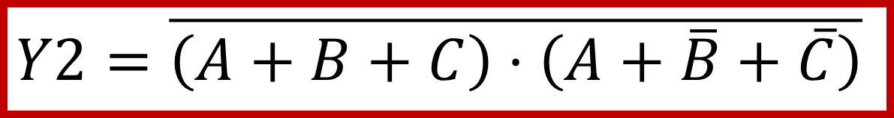

Příklad 2
✦
Ověřte zda jsou funkce totožné
$$Y1=\overline{A}⋅\overline{B}∙\overline{C}+\overline{A}⋅B⋅C$$
$$Y2=\overline{\left(A+B+C\right)⋅\left(A+\overline{B}+\overline{C}\right)}$$
24
previous
next
index

Slide 25
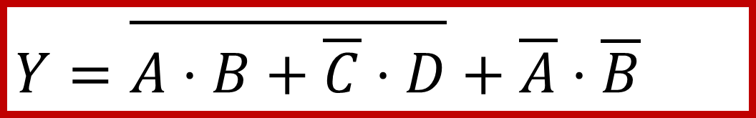
Příklad 3
✦
Vytvořte pravdivostní tabulku pro funkci
$$Y=\overline{A⋅B+\overline{C}⋅D}+\overline{A}⋅\overline{B}$$
25
previous
next
index

Slide 26

Řešení příklad 3
✦
č | D | C | B | A
0 | 0 | 0 | 0 | 0
1 | 0 | 0 | 0 | 1
2 | 0 | 0 | 1 | 0
3 | 0 | 0 | 1 | 1
4 | 0 | 1 | 0 | 0
5 | 0 | 1 | 0 | 1
6 | 0 | 1 | 1 | 0
7 | 0 | 1 | 1 | 1
8 | 1 | 0 | 0 | 0
9 | 1 | 0 | 0 | 1
10 | 1 | 0 | 1 | 0
11 | 1 | 0 | 1 | 1
12 | 1 | 1 | 0 | 0
13 | 1 | 1 | 0 | 1
14 | 1 | 1 | 1 | 0
15 | 1 | 1 | 1 | 1
C
1
1
1
1
0
0
0
0
1
1
1
1
0
0
0
0
B
1
1
0
0
1
1
0
0
1
1
0
0
1
1
0
0
A
1
0
1
0
1
0
1
0
1
0
1
0
1
0
1
0
A.B
0
0
0
1
0
0
0
1
0
0
0
1
0
0
0
1
C.D
0
0
0
0
0
0
0
0
1
1
1
1
0
0
0
0
A.B+C.D
0
0
0
1
0
0
0
1
1
1
1
1
0
0
0
1
A.B+C.D
1
1
1
0
1
1
1
0
0
0
0
0
1
1
1
0
A.B
1
0
0
0
1
0
0
0
1
0
0
0
1
0
0
0
Y
1
1
1
0
1
1
1
0
1
0
0
0
1
1
1
0
26
previous
next
index

Slide 27
Karnaughova mapa
Karnaughova [karnaufova] mapa je projekce pravdivostní tabulky do dvourozměrné mapy
27
previous
next
index

Slide 28
Výraz
Karnaughova mapa
Pravdivostní tabulka
28
previous
next
index

Slide 29
Karnaughova mapa
K-mapa 2 proměnné
A
1
0
č | B | A | Y
0 | 0 | 0 | 1
1 | 0 | 1 | 0
2 | 1 | 0 | 1
3 | 1 | 1 | 0
0
0
0
1
0
1
1
0
B
2
1
0
3
1
1
B
A
29
previous
next
index

Slide 30
Karnaughova mapa
K-mapa 3 proměnné
B
A
0
1
3
2
0
0
0
0
0
1
0
1
1
0
1
0
4
5
7
6
C
1
0
0
1
0
1
1
1
1
1
1
0
C
B
A
30
previous
next
index

Slide 31
Karnaughova mapa
K-mapa 4 proměnné
B
A
D
C
B
A
C
D
31
previous
next
index

Slide 32
Příklad 4
✦
Vytvořte Karnaughovu mapu pro funkci zadanou pravdivostní tabulkou.
č | C | B | A
0 | 0 | 0 | 0
1 | 0 | 0 | 1
2 | 0 | 1 | 0
3 | 0 | 1 | 1
4 | 1 | 0 | 0
5 | 1 | 0 | 1
6 | 1 | 1 | 0
7 | 1 | 1 | 1
Y
0
1
0
1
1
0
1
0
32
previous
next
index

Slide 33
Řešení
✦
B
A
0 | 1 | 1 | 0
1 | 0 | 0 | 1
0
1
3
2
č | C | B | A | Y
0 | 0 | 0 | 0 | 0
1 | 0 | 0 | 1 | 1
2 | 0 | 1 | 0 | 0
3 | 0 | 1 | 1 | 1
4 | 1 | 0 | 0 | 1
5 | 1 | 0 | 1 | 0
6 | 1 | 1 | 0 | 1
7 | 1 | 1 | 1 | 0
4
5
7
6
C
33
previous
next
index

Slide 34
✦
Příklad 5
Vytvořte Karnaughovu mapu pro funkci zadanou pravdivostní tabulkou.
č | D | C | B | A
0 | 0 | 0 | 0 | 0
1 | 0 | 0 | 0 | 1
2 | 0 | 0 | 1 | 0
3 | 0 | 0 | 1 | 1
4 | 0 | 1 | 0 | 0
5 | 0 | 1 | 0 | 1
6 | 0 | 1 | 1 | 0
7 | 0 | 1 | 1 | 1
8 | 1 | 0 | 0 | 0
9 | 1 | 0 | 0 | 1
10 | 1 | 0 | 1 | 0
11 | 1 | 0 | 1 | 1
12 | 1 | 1 | 0 | 0
13 | 1 | 1 | 0 | 1
14 | 1 | 1 | 1 | 0
15 | 1 | 1 | 1 | 1
Y
1
1
1
0
1
1
1
0
1
0
0
0
1
1
1
0
34
previous
next
index

Slide 35
Řešení
B
A
1 | 1 | 0 | 1
1 | 1 | 0 | 1
1 | 1 | 0 | 1
1 | 0 | 0 | 0
č | D | C | B | A
0 | 0 | 0 | 0 | 0
1 | 0 | 0 | 0 | 1
2 | 0 | 0 | 1 | 0
3 | 0 | 0 | 1 | 1
4 | 0 | 1 | 0 | 0
5 | 0 | 1 | 0 | 1
6 | 0 | 1 | 1 | 0
7 | 0 | 1 | 1 | 1
8 | 1 | 0 | 0 | 0
9 | 1 | 0 | 0 | 1
10 | 1 | 0 | 1 | 0
11 | 1 | 0 | 1 | 1
12 | 1 | 1 | 0 | 0
13 | 1 | 1 | 0 | 1
14 | 1 | 1 | 1 | 0
15 | 1 | 1 | 1 | 1
Y
1
1
1
0
1
1
1
0
1
0
0
0
1
1
1
0
0 | 1 | 3 | 2
4 | 5 | 7 | 6
12 | 13 | 15 | 14
8 | 9 | 11 | 10
C
D
35
previous
next
index

Slide 36
Výraz
Karnaughova mapa
Pravdivostní tabulka
36
previous
next
index

Slide 37
Booleova algebra
Použití
Zjednodušení logického výrazu
Upravení výrazu s ohledem na realizaci pomocí vhodných logických členů
37
previous
next
index

Slide 38
Axiomy Booleovy algebry
Zákon komutativní (záměna)
Zákon asociativní (sdružování)
Zákon distributivní (roznásobení)
Negace negace
Neutrálnost nuly a jedničky
Agresivnost nuly a jedničky
Zákon vyloučení třetího
De Morganovy zákony
38
previous
next
index

Slide 39

Axiomy Booleovy algebry
Zákon komutativní (záměna)
$$A+B=B+A \\ A⋅B=B⋅A$$
39
previous
next
index

Slide 40
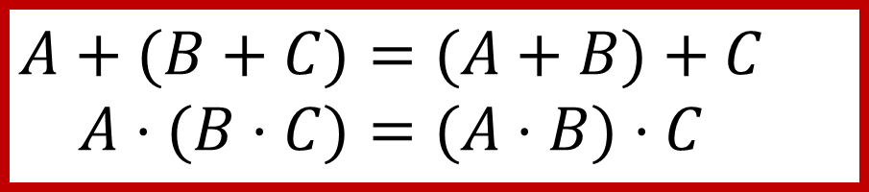
Axiomy Booleovy algebry
Zákon asociativní (sdružování)
$$A+(B+C)=(A+B)+C \\ A⋅(B⋅C)=(A⋅B)⋅C$$
40
previous
next
index

Slide 41
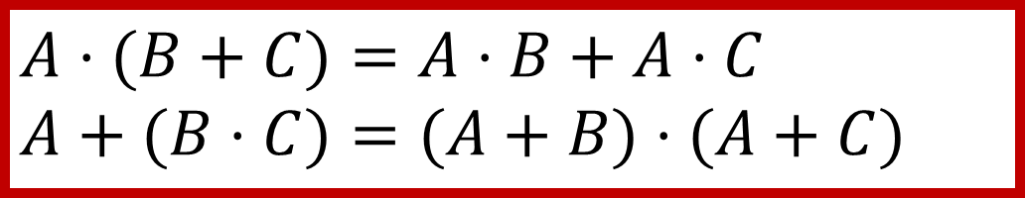
Axiomy Booleovy algebry
Zákon distributivní (roznásobení)
$$A⋅(B+C)=A⋅B+A⋅C \\ A+(B⋅C)=(A+B)⋅(A+C)$$
41
previous
next
index

Slide 42
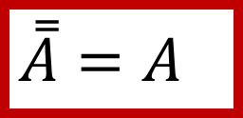
Axiomy Booleovy algebry
Negace negace
$$\overset{̿}{A}=A$$
č | A | A | A
0 | 0 | 1 | 0
1 | 1 | 0 | 1
42
Ověřte pravdivostní tabulkou
previous
next
index

Slide 43


Axiomy Booleovy algebry
Neutrálnost nuly a jedničky
$$A+0=A$$
č | A | 0 | A+0
0 | 0 | 0 | 0
1 | 1 | 0 | 1
$$A⋅1=A$$
č | A | 1 | A.1
0 | 0 | 1 | 0
1 | 1 | 1 | 1
43
Ověřte pravdivostní tabulkou
previous
next
index

Slide 44
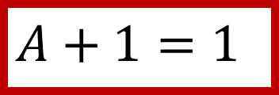

Axiomy Booleovy algebry
Agresivnost nuly a jedničky
$$A+1=1$$
č | A | 1 | A+1
0 | 0 | 1 | 1
1 | 1 | 1 | 1
$$A⋅0=0$$
č | A | 0 | A.0
0 | 0 | 0 | 0
1 | 1 | 0 | 0
44
Ověřte pravdivostní tabulkou
previous
next
index

Slide 45
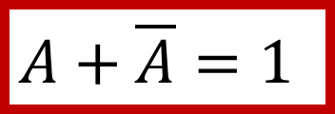

Axiomy Booleovy algebry
Zákon vyloučení třetího
$$A+\overline{A}=1$$
č | A | A | A+A
0 | 0 | 1 | 1
1 | 1 | 0 | 1
$$A⋅\overline{A}=0$$
č | A | A | A.A
0 | 0 | 1 | 0
1 | 1 | 0 | 0
45
Ověřte pravdivostní tabulkou
previous
next
index

Slide 46
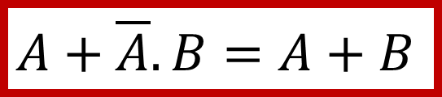

Axiomy Booleovy algebry
Zákon absorpce negace
$$A+\overline{A}.B=A+B$$
$$A⋅\left(\overline{A}+B\right)=A.B$$
46
previous
next
index

Slide 47


Axiomy Booleovy algebry
Zákon idempotence
$$A+A=A$$
$$A.A=A$$
47
previous
next
index

Slide 48
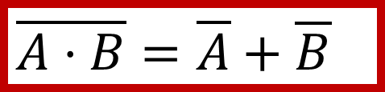
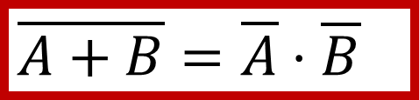
Axiomy Booleovy algebry
De Morganovy zákony
$$\overline{A⋅B}=\overline{A}+\overline{B}$$
$$\overline{A+B}=\overline{A}⋅\overline{B}$$
48
previous
next
index

Slide 49
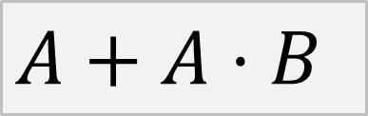
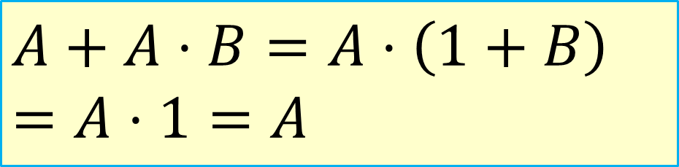
Příklad 1
✦
Zjednodušte výraz
$$A+A⋅B$$
Řešení
$$A+A⋅B=A⋅\left(1+B\right) \\ =A⋅1=A$$
49
previous
next
index
Notes:
7.8.2 a1

Slide 50
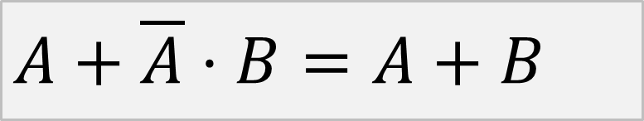
Příklad 2
✦
Ověřte pomocí pravdivostní tabulky
$$A+\overline{A}⋅B=A+B$$
Řešení
č | B | A | !A | !A.B | A+!A.B | A+B
0 | 0 | 0 | 1 | 0 | 0 | 0
1 | 0 | 1 | 0 | 0 | 1 | 1
2 | 1 | 0 | 1 | 1 | 1 | 1
3 | 1 | 1 | 0 | 0 | 1 | 1
50
previous
next
index
Notes:
7.8.2 a2

Slide 51
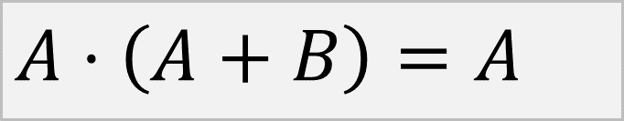
Příklad 3a
✦
Ověřte pomocí pravdivostní tabulky
$$A⋅\left(A+B\right)=A$$
Řešení
č | B | A | A+B | A.(A+B) | A
0 | 0 | 0 | 0 | 0 | 0
1 | 0 | 1 | 1 | 1 | 1
2 | 1 | 0 | 1 | 0 | 0
3 | 1 | 1 | 1 | 1 | 1
51
previous
next
index
Notes:
7.8.2 a5

Slide 52

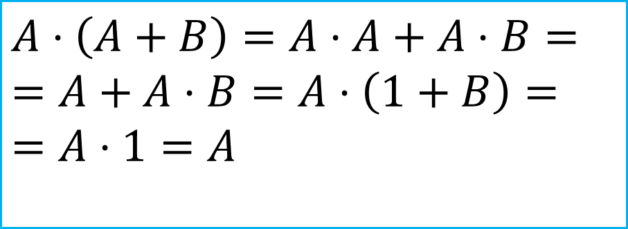
Příklad 3b
✦
Ověřte pomocí pravidel Booleovy algebry
$$A⋅\left(A+B\right)=A$$
Řešení
$$A⋅\left(A+B\right)=A⋅A+A⋅B= \\ =A+A⋅B=A⋅\left(1+B\right)= \\ =A⋅1=A$$
52
previous
next
index
Notes:
7.8.2 a5

Slide 53
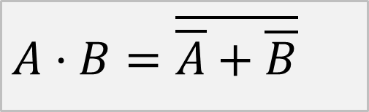

Příklad 4
✦
Ověřte pomocí pravidel Booleovy algebry, zda platí
$$A⋅B=\overline{\overline{A}+\overline{B}}$$
Řešení
$$\overline{\overline{A}+\overline{B}}=\overline{A}⋅\overline{B}=A⋅B$$
53
previous
next
index
Notes:
7.8.2 a6

Slide 54
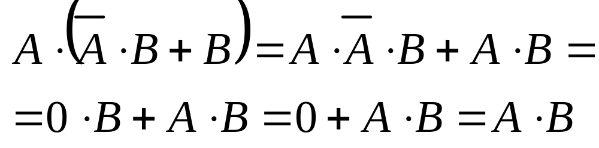
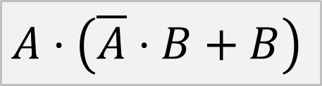
Příklad 5
✦
Zjednodušte
$$A⋅\left(\overline{A}⋅B+B\right)$$
Řešení
54
previous
next
index
Notes:
7.8.2 b2

Slide 55
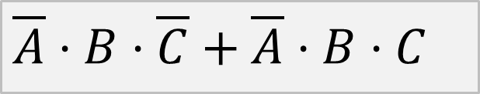
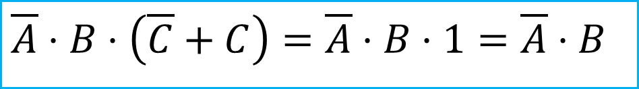
Příklad 6
✦
Zjednodušte
$$\overline{A}⋅B⋅\overline{C}+\overline{A}⋅B⋅C$$
Řešení
$$\overline{A}⋅B⋅\left(\overline{C}+C\right)=\overline{A}⋅B⋅1=\overline{A}⋅B$$
55
previous
next
index
Notes:
7.8.2 b3

Slide 56
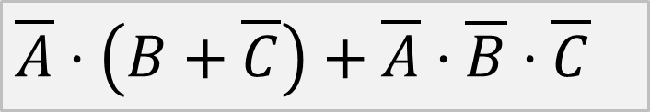
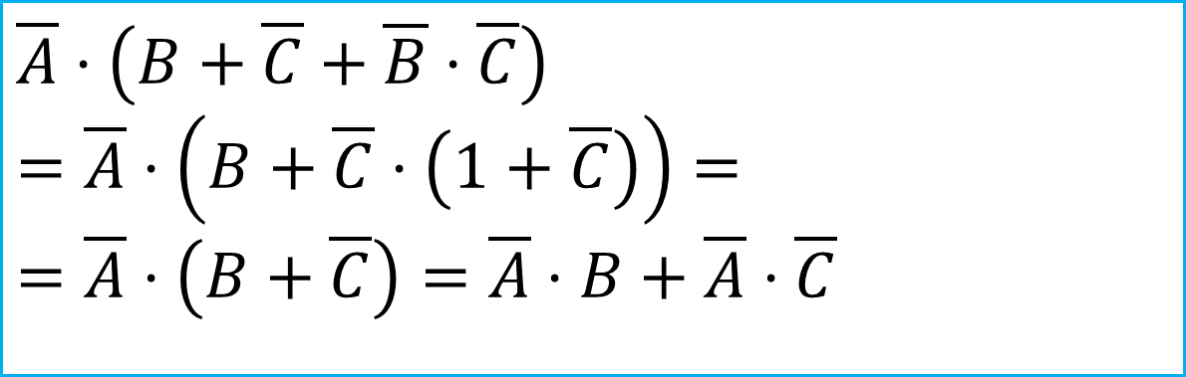
Příklad 7
✦
Zjednodušte
$$\overline{A}⋅\left(B+\overline{C}\right)+\overline{A}⋅\overline{B}⋅\overline{C}$$
Řešení
$$\overline{A}⋅\left(B+\overline{C}+\overline{B}⋅\overline{C}\right)=\overline{A}⋅\left(B+\overline{C}⋅\left(1+\overline{C}\right)\right)= \\ =\overline{A}⋅\left(B+\overline{C}\right)=\overline{A}⋅B+\overline{A}⋅\overline{C}$$
56
previous
next
index
Notes:
7.8.2 b5

Slide 57
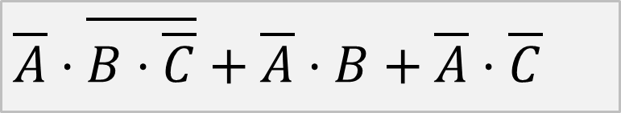
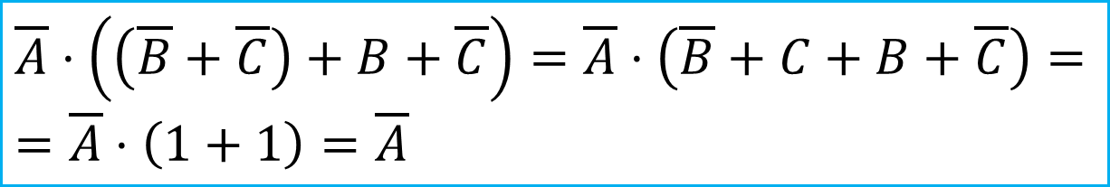
Příklad 8
✦
Zjednodušte
$$\overline{A}⋅\overline{B⋅\overline{C}}+\overline{A}⋅B+\overline{A}⋅\overline{C}$$
Řešení
$$\overline{A}⋅\left(\left(\overline{B}+\overline{C}\right)+B+\overline{C}\right)=\overline{A}⋅\left(\overline{B}+C+B+\overline{C}\right)= \\ =\overline{A}⋅\left(1+1\right)=\overline{A}$$
57
previous
next
index
Notes:
7.8.2 b6 – test KM - A

Slide 58
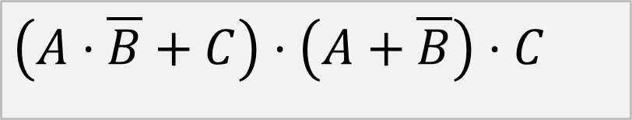
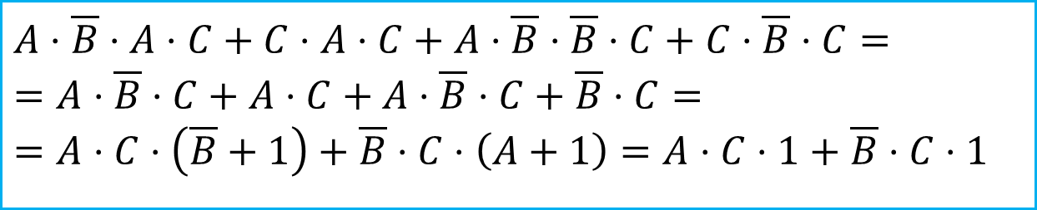
Příklad 9
✦
Zjednodušte
$$\left(A⋅\overline{B}+C\right)⋅\left(A+\overline{B}\right)⋅C$$
Řešení
$$A⋅\overline{B}⋅A⋅C+C⋅A⋅C+A⋅\overline{B}⋅\overline{B}⋅C+C⋅\overline{B}⋅C= \\ =A⋅\overline{B}⋅C+A⋅C+A⋅\overline{B}⋅C+\overline{B}⋅C= \\ =A⋅C⋅\left(\overline{B}+1\right)+\overline{B}⋅C⋅\left(A+1\right)=A⋅C⋅1+\overline{B}⋅C⋅1$$
58
previous
next
index
Notes:
7.8.2 b7

Slide 59
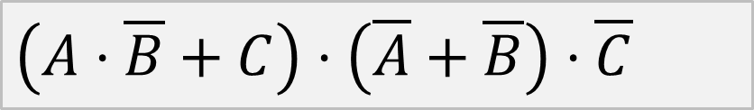
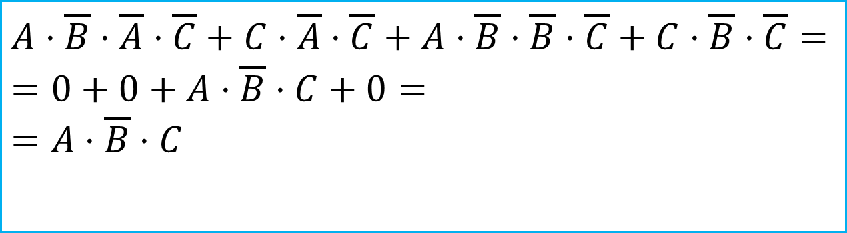
Příklad 10
✦
Zjednodušte
$$\left(A⋅\overline{B}+C\right)⋅\left(\overline{A}+\overline{B}\right)⋅\overline{C}$$
Řešení
$$A⋅\overline{B}⋅\overline{A}⋅\overline{C}+C⋅\overline{A}⋅\overline{C}+A⋅\overline{B}⋅\overline{B}⋅\overline{C}+C⋅\overline{B}⋅\overline{C}= \\ =0+0+A⋅\overline{B}⋅C+0= \\ =A⋅\overline{B}⋅C$$
59
previous
next
index
Notes:
7.8.2 b8

Slide 60
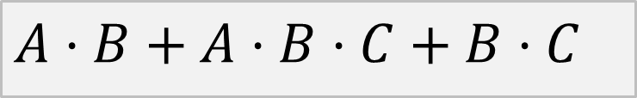
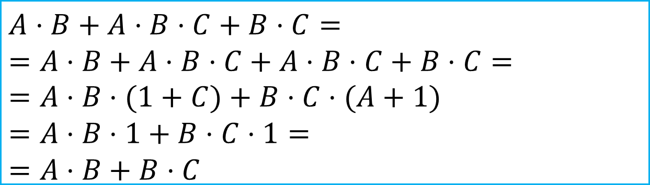
Příklad 11
✦
Zjednodušte
$$A⋅B+A⋅B⋅C+B⋅C$$
Řešení
$$A⋅B+A⋅B⋅C+B⋅C= \\ =A⋅B+A⋅B⋅C+A⋅B⋅C+B⋅C= \\ =A⋅B⋅(1+C)+B⋅C⋅(A+1)=A⋅B⋅1+B⋅C⋅1= \\ =A⋅B+B⋅C$$
60
previous
next
index
Notes:
7.8.2 b9

Slide 61
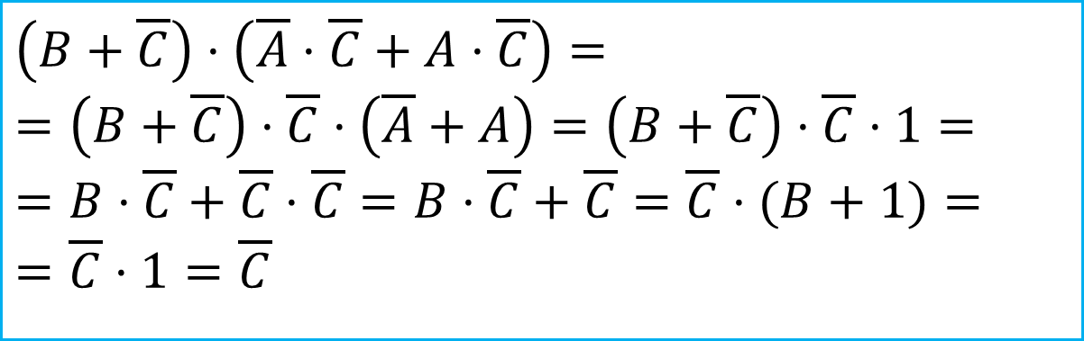
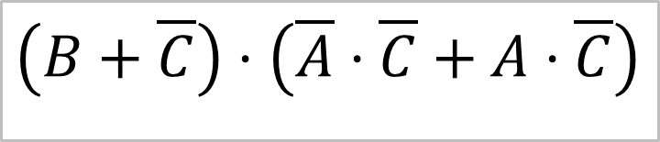
Příklad 12
✦
Zjednodušte
$$\left(B+\overline{C}\right)⋅\left(\overline{A}⋅\overline{C}+A⋅\overline{C}\right)$$
Řešení
$$\left(B+\overline{C}\right)⋅\left(\overline{A}⋅\overline{C}+A⋅\overline{C}\right)= \\ =\left(B+\overline{C}\right)⋅\overline{C}⋅\left(\overline{A}+A\right)=\left(B+\overline{C}\right)⋅\overline{C}⋅1= \\ =B⋅\overline{C}+\overline{C}⋅\overline{C}=B⋅\overline{C}+\overline{C}=\overline{C}⋅(B+1)= \\ =\overline{C}⋅1=\overline{C}$$
61
previous
next
index
Notes:
7.8.2 b10

Slide 62
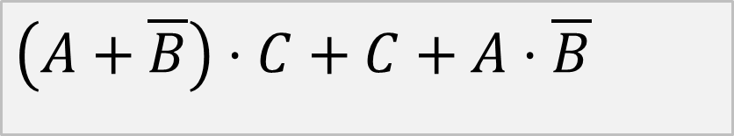
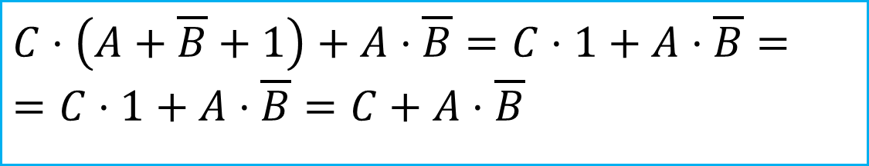
Příklad 13
✦
Zjednodušte
$$\left(A+\overline{B}\right)⋅C+C+A⋅\overline{B}$$
Řešení
$$C⋅\left(A+\overline{B}+1\right)+A⋅\overline{B}=C⋅1+A⋅\overline{B}= \\ =C⋅1+A⋅\overline{B}=C+A⋅\overline{B}$$
62
previous
next
index
Notes:
7.8.2 b11

Slide 63


Příklad 14
✦
Určete negaci výroku
$$A⋅B+C$$
Řešení
$$\overline{A⋅B+C}=\overline{A⋅B}⋅\overline{C}=\left(\overline{A}+\overline{B}\right)⋅\overline{C}= \\ =\overline{A}⋅\overline{C}+\overline{B}⋅\overline{C}$$
63
previous
next
index
Notes:
7.8.2 c5

Slide 64


Příklad 15
✦
Určete negaci výroku
$$\overline{A}+\overline{B}+C⋅D$$
Řešení
$$\overline{\overline{A}+\overline{B}+C⋅D}=\overline{A}⋅\overline{B}⋅\overline{C⋅D}= \\ =A⋅B⋅\left(\overline{C}+\overline{D}\right)$$
64
previous
next
index
Notes:
7.8.2 c7

Slide 65


Příklad 16
✦
Určete negaci výrazu
$$\overline{A+B}⋅\overline{A}⋅\overline{B}$$
Řešení
$$\overline{\overline{A+B}⋅\overline{A}⋅\overline{B}}=\overline{A+B}+\overline{A}+\overline{B}= \\ =\left(A+B\right)+A+B=A+B$$
65
previous
next
index
Notes:
7.8.2 c8

Slide 66


Příklad 17
✦
Zjednodušte
$$A⋅\overline{C}⋅\left(\overline{A}⋅\overline{C}+\overline{A}⋅B+A⋅\overline{C}+A\right)$$
Řešení
$$A.\overline{C}.\overline{A}.\overline{C}+A.\overline{C}.\overline{A}.B+A.\overline{C}.A.\overline{C}+A.\overline{C}.A= \\ =0+0+\overline{A}.\overline{C}+A.\overline{C}=\overline{C}.(\overline{A}+A)=\overline{C}$$
66
previous
next
index
Notes:
7.8.2 b12 test C PT

Slide 67




Příklad 18
✦
Zjednodušte
$$\overline{A⋅B⋅\overline{C}}+A⋅\overline{B}+\overline{A}⋅\overline{B}$$
Řešení
$$\overline{A⋅\overline{C}⋅(\overline{A}+B)}$$
$$\left(A+\overline{B}\right)⋅A+C+A⋅\overline{B}$$
67
previous
next
index
Notes:
7.8.2 b11 test C PT

Slide 68


Realizace logické funkce
Realizujte logickou funkci pomocí členů NAND, NOR a NOT
$$Y=\overline{A}+\overline{B}+C⋅D$$
$$Y=\overline{\overline{A}+\overline{B}+C⋅D}=\overline{\overline{\overline{A}}⋅\overline{\overline{B}}⋅\overline{C⋅D}}= \\ =\overline{A⋅B⋅\overline{C⋅D}}$$
68
previous
next
index
Notes:
7.8.2 c8

Slide 69
Realizace logické funkce
Schéma
69
previous
next
index
Notes:
7.8.2 c8

Slide 70


Realizace logické funkce
Realizujte logickou funkci pomocí členů AND, OR a NOT
$$Y=\overline{\overline{A}+\overline{B}+C⋅D}$$
$$Y=\overline{\overline{A}+\overline{B}+C⋅D}=\overline{A}⋅\overline{B}⋅\overline{C⋅D}=\overline{A}⋅\overline{B}⋅(\overline{C}+\overline{D})= \\ =\overline{A}⋅\overline{B}⋅\overline{C}+\overline{A}⋅\overline{B}⋅\overline{D}$$
70
previous
next
index
Notes:
7.8.2 c8

Slide 71
Realizace logické funkce
Schéma
71
previous
next
index
Notes:
7.8.2 c8

Slide 72
Realizace logické funkce
72
previous
next
index

Slide 73

Realizace logické funkce
73
previous
next
index

Slide 74


Vytvoření funkce z pravdivostní tabulky
Logickou funkci můžeme vyjádřit
Úplnou součtovou formou jako součet součinů
Úplnou součinovou formou jako součin součtů
$$Př. Y=\overline{A}⋅\overline{B}+A⋅\overline{B}$$
$$Př. Y=\left(A+B\right)⋅\left(\overline{A}+B\right)$$
74
previous
next
index

Slide 75

Vytvoření funkce z pravdivostní tabulky
Logická funkce je popsána pravdivostní tabulkou
Máme za úkol vytvořit funkci Y= f(a,b,c)
75
previous
next
index

Slide 76





Vytvoření funkce z pravdivostní tabulky
Součtová forma
K popisu použijeme řádky, kde je funkce jedničková
Základní součinový člen je součin, který obsahuje všechny vstupní proměnné. Nazývá se MINTERM
pro 1.řádek má tvar
$$\overline{C}.\overline{B}.\overline{A}=1, když C=0 a B=0 a A=0$$
pro 2.řádek má tvar
$$\overline{C}.\overline{B}.A=1, když C=0 a B=0 a A=1$$
pro 5.řádek má tvar
$$C.\overline{B}.\overline{A}=1, když C=1 a B=0 a A=0$$
pro 7.řádek má tvar
$$C.B.\overline{A}=1, když C=1 a B=1 a A=0$$
pro 8.řádek má tvar
$$C.B.A=1, když C=1 a B=1 a A=1$$
76
previous
next
index

Slide 77
Vytvoření funkce z pravdivostní tabulky
Úplná součtová forma
Logická funkce je součet základních součinových členů (mintermů)
$$Y=\overline{C}.\overline{B}.\overline{A}+\overline{C}.\overline{B}.A+C.\overline{B}.\overline{A}+C.B.\overline{A}+C.B.A$$
77
previous
next
index

Slide 78
Vytvoření funkce z pravdivostní tabulky
Součinová forma
K popisu použijeme řádky, kde je funkce nulová.
Základní součtový člen je součtem, který obsahuje všechny vstupní proměnné. Nazývá se MAXTERM
pro 3.řádek má tvar
$$C+\overline{B}+A=0, když C=1 nebo B=0 nebo A=1$$
pro 4.řádek má tvar
$$C+\overline{B}+\overline{A}=0, když C=1 nebo B=0 nebo A=0$$
pro 6.řádek má tvar
$$\overline{C}+B+\overline{A}=0, když C=0 nebo B=1 nebo A=0$$
78
previous
next
index

Slide 79

Vytvoření funkce z pravdivostní tabulky
Úplná součinová forma
Logická funkce je součin základních součtových členů (maxtermů)
$$Y=\left(C+\overline{B}+A\right)⋅\left(C+\overline{B}+\overline{A}\right)⋅\left(\overline{C}+B+\overline{A}\right)$$
79
previous
next
index

Slide 80

Vytvoření funkce z pravdivostní tabulky
80
previous
next
index

Slide 81
Minimalizace logických funkcí
Minimalizace logické funkce
Karnaughova mapa
Boolova algebra
81
previous
next
index

Slide 82
Karnaughova mapa
Jednotlivým polím mapy přiřadíme hodnoty logické funkce z odpovídajícího řádku pravdivostní tabulky
Funkce může nabývat hodnoty 0 nebo 1
Někdy vyplyne z rozboru, že nezáleží na hodnotě funkce, tak se přiřadí libovolná hodnota označena X
82
previous
next
index

Slide 83
Pravidla minimalizace
Vybranými podmapami musí být pokryty všechny jednotkové stavy logické funkce (kde nabývá logická funkce hodnoty 1)
Do podmapy spojujeme stejné stavy, které spolu sousedí hranou, a to i přes okraje mapy
Podmapy se mohou překrývat
83
previous
next
index

Slide 84
Pravidla minimalizace
Nevytváříme zbytečné podmapy, nespojujeme ty stavy, které již byly pokryty jinou mapou
Čím vetší je podmapa, tím jednodušší bude výraz
Stavy označené X volíme podle potřeby buď 0 nebo 1, aby se vytvořily co největší podmapy
84
previous
next
index

Slide 85
Pravidla minimalizace
Podmapy mají velikost 1,2,4,8,16 polí
Výsledná funkce je součtem součinů jednotlivých podmap, stavy 1
85
previous
next
index

Slide 86
Příklad
Minimalizujte funkci zadanou pravdivostní tabulkou
č | C | B | A | Y
0 | 0 | 0 | 0 | 1
1 | 0 | 0 | 1 | 1
2 | 0 | 1 | 0 | 0
3 | 0 | 1 | 1 | 0
4 | 1 | 0 | 0 | 1
5 | 1 | 0 | 1 | 0
6 | 1 | 1 | 0 | 1
7 | 1 | 1 | 1 | 1
86
previous
next
index

Slide 87

87
previous
next
index

Slide 88

Podmapa P1
$$P1=\overline{A}⋅\overline{B}⋅\overline{C}+A⋅\overline{B}⋅\overline{C}$$
88
previous
next
index

Slide 89

Podmapa P1
$$P1=\overline{A}⋅\overline{B}⋅\overline{C}+A⋅\overline{B}⋅\overline{C} \\ =\overline{B}⋅\overline{C}⋅(A+\overline{A}) \\ =\overline{B}⋅\overline{C}$$
89
previous
next
index

Slide 90

Podmapa P2
$$P2=\overline{A}⋅\overline{B}⋅\overline{C}+\overline{A}⋅\overline{B}⋅C$$
90
previous
next
index

Slide 91

Podmapa P2
$$P2=\overline{A}⋅\overline{B}⋅\overline{C}+\overline{A}⋅\overline{B}⋅C \\ =\overline{A}⋅\overline{B}⋅(\overline{C}+C) \\ =\overline{A}⋅\overline{B}$$
91
previous
next
index

Slide 92

Podmapa P3
$$P3=A⋅B⋅C+\overline{A}⋅B⋅C$$
92
previous
next
index

Slide 93

Podmapa P3
$$P3=A⋅B⋅C+\overline{A}⋅B⋅C \\ =B⋅C⋅(A+\overline{A}) \\ =B⋅C$$
93
previous
next
index

Slide 94

Funkce Y
$$Y=P1+P2+P3 \\ =\overline{B}⋅\overline{C}+\overline{A}⋅\overline{B}+B⋅C$$
94
previous
next
index

Slide 95
P1
P2
P3
95
previous
next
index

Slide 96
Metrika minimalizace
Minimalizujte funkci zadanou pravdivostní tabulkou

Slide 97
Příklad 19
✦
Minimalizujte funkci pomocí Karnaughovy mapy
B
A
0 | 1 | 1 | 0
1 | 0 | 0 | 1
C
97
previous
next
index
Notes:
7.8.2 a1

Slide 98

Řešení 19
B
A
0 | 1 | 1 | 0
1 | 0 | 0 | 1
C
$$Y=P1+P2=A⋅\overline{C}+\overline{A}⋅C$$
98
previous
next
index
Notes:
7.8.2 c8

Slide 99
Příklad 20
✦
Minimalizujte funkci pomocí Karnaughovy mapy
B
A
1 | 1 | 0 | 1
1 | 1 | 0 | 1
C
99
previous
next
index
Notes:
7.8.2 a1

Slide 100

Řešení 20
B
A
1 | 1 | 0 | 1
1 | 1 | 0 | 1
C
100
previous
next
index
Notes:
7.8.2 c8

Slide 101
Příklad 21
✦
Minimalizujte funkci pomocí Karnaughovy mapy
B
A
1 | 1 | 1 | 0
1 | 1 | 1 | 0
C
101
previous
next
index
Notes:
7.8.2 a1

Slide 102
Příklad 22
✦
Minimalizujte funkci pomocí Karnaughovy mapy
B
A
1 | X | 0 | 0
1 | 1 | 0 | X
C
102
previous
next
index
Notes:
7.8.2 a1

Slide 103
Příklad 23
✦
Minimalizujte funkci pomocí Karnaughovy mapy
B
A
1 | X | 1 | 1
1 | 0 | 0 | X
C
103
previous
next
index
Notes:
7.8.2 a1

Slide 104
Příklad 24
✦
B
A
1 | 1 | 0 | 0
1 | 1 | 0 | 0
1 | 0 | 0 | 0
1 | 0 | 0 | 0
C
D
104
previous
next
index
Notes:
7.8.2 a1

Slide 105
Příklad 25
✦
B
A
1 | 1 | 0 | 1
1 | 1 | 0 | 1
1 | 1 | 0 | 1
1 | 1 | 0 | 1
C
D
105
previous
next
index
Notes:
7.8.2 a1

Slide 106
Příklad 26
✦
B
A
1 | 1 | 0 | 1
1 | 1 | 0 | 0
1 | 1 | 0 | 0
0 | 0 | 1 | 0
C
D
106
previous
next
index
Notes:
7.8.2 a1

Slide 107
Příklad 27
✦
B
A
1 | 0 | 0 | 1
0 | 1 | 1 | 0
0 | 1 | 1 | 0
1 | 0 | 0 | 1
C
D
107
previous
next
index
Notes:
7.8.2 a1

Slide 108
Příklad 28
✦
B
A
0 | 1 | 1 | 1
0 | 1 | 1 | X
0 | 1 | 1 | X
0 | 0 | 0 | 0
C
D
108
previous
next
index
Notes:
7.8.2 a1

Slide 109
Příklad 29
✦
B
A
X | 0 | X | 1
X | 0 | 1 | 0
0 | 0 | 1 | 0
X | 0 | X | 1
C
D
109
previous
next
index
Notes:
7.8.2 a1

Slide 110
Příklad 30
✦
B
A
X | 0 | 0 | 0
0 | X | 1 | 0
X | 1 | 1 | 0
1 | 1 | 0 | 0
C
D
110
previous
next
index
Notes:
7.8.2 a1

Slide 111
Příklad 31
✦
B
A
0 | 1 | 1 | 1
0 | 1 | 1 | 0
0 | X | X | 0
1 | 1 | 1 | 1
C
D
111
previous
next
index
Notes:
7.8.2 a1

Slide 112
Konec
112
previous
next
index

Slide 113

Relé

Slide 114

Relé

Slide 115

Relé

Slide 116

Karnaughova mapa

Slide 117


Karnaughova mapa

Slide 119


Podmapa P1
119
previous
next
index

Slide 120

Podmapa P1
120
previous
next
index

Slide 121


Podmapa P2
121
previous
next
index

Slide 122

Podmapa P2
122
previous
next
index

Slide 123


Podmapa P3
123
previous
next
index

Slide 124
Podmapa P3
124
previous
next
index

Slide 125
Podmapa P2
125
previous
next
index

Slide 126


Příklad 1
✦
Zjednodušte výraz
Řešení
126
previous
next
index
Notes:
7.8.2 a1

Slide 127

Příklad 2a
✦
Ověřte pomocí pravdivostní tabulky
Řešení
č | B | A | !A | !A.B | A+!A.B | A+B
0 | 0 | 0 | 1 | 0 | 0 | 0
1 | 0 | 1 | 0 | 0 | 1 | 1
2 | 1 | 0 | 1 | 1 | 1 | 1
3 | 1 | 1 | 0 | 0 | 1 | 1
127
previous
next
index
Notes:
7.8.2 a2

Slide 128


Příklad 2b
✦
Ověřte pomocí pravidel Booleovy algebry
Řešení
128
previous
next
index
Notes:
7.8.2 a2

Slide 129

Příklad 3a
✦
Ověřte pomocí pravdivostní tabulky
Řešení
č | B | A | A+B | A.(A+B) | A
0 | 0 | 0 | 0 | 0 | 0
1 | 0 | 1 | 1 | 1 | 1
2 | 1 | 0 | 1 | 0 | 0
3 | 1 | 1 | 1 | 1 | 1
129
previous
next
index
Notes:
7.8.2 a5

Slide 130

Příklad 3b
✦
Ověřte pomocí pravidel Booleovy algebry
Řešení
130
previous
next
index
Notes:
7.8.2 a5

Slide 131


Příklad 4a
✦
Ověřte pomocí pravidel Booleovy algebry, zda platí
Řešení
131
previous
next
index
Notes:
7.8.2 a6

Slide 132

Příklad 5
✦
Zjednodušte
Řešení
132
previous
next
index
Notes:
7.8.2 b2

Slide 133


Příklad 6
✦
Zjednodušte
Řešení
133
previous
next
index
Notes:
7.8.2 b3

Slide 134


Příklad 7
✦
Zjednodušte
Řešení
134
previous
next
index
Notes:
7.8.2 b5

Slide 135


Příklad 8
✦
Zjednodušte
Řešení
135
previous
next
index
Notes:
7.8.2 b6

Slide 136


Příklad 9
✦
Zjednodušte
Řešení
136
previous
next
index
Notes:
7.8.2 b7

Slide 137


Příklad 10
✦
Zjednodušte
Řešení
137
previous
next
index
Notes:
7.8.2 b8

Slide 138


Příklad 11
✦
Zjednodušte
Řešení
138
previous
next
index
Notes:
7.8.2 b9

Slide 139


Příklad 12
✦
Zjednodušte
Řešení
139
previous
next
index
Notes:
7.8.2 b10

Slide 140


Příklad 13
✦
Zjednodušte
Řešení
140
previous
next
index
Notes:
7.8.2 b11

Slide 141

Výsledky
✦
Notes:
7.8.2 b11

Slide 142










Axiomy Booleovy algebry
$$a^{2}+b^{2}=c^{2}$$
aaa
A.(B+C)=A.B+A.C
A+(B.C)=(A+B).(A+C)

Slide 143
Axiomy Booleovy algebry
Negace negace
č | A | A | A
0 | 0 | 1 | 0
1 | 1 | 0 | 1
143
Ověřte pravdivostní tabulkou
previous
next
index

Slide 144
Axiomy Booleovy algebry
Neutrálnost nuly a jedničky
č | A | 0 | A+0
0 | 0 | 0 | 0
1 | 1 | 0 | 1
č | A | 1 | A.1
0 | 0 | 1 | 0
1 | 1 | 1 | 1
144
Ověřte pravdivostní tabulkou
previous
next
index

Slide 145
Axiomy Booleovy algebry
Agresivnost nuly a jedničky
č | A | 1 | A+1
0 | 0 | 1 | 1
1 | 1 | 1 | 1
č | A | 0 | A.0
0 | 0 | 0 | 0
1 | 1 | 0 | 0
145
Ověřte pravdivostní tabulkou
previous
next
index

Slide 146


Axiomy Booleovy algebry
Zákon vyloučení třetího
č | A | A | A+A
0 | 0 | 1 | 1
1 | 1 | 0 | 1
č | A | A | A+A
0 | 0 | 1 | 1
1 | 1 | 0 | 1
146
Ověřte pravdivostní tabulkou
previous
next
index

Slide 147
Axiomy Booleovy algebry
De Morganovy zákony
147
previous
next
index

Slide 148
Axiomy Booleovy algebry
Další zjednodušení
148
previous
next
index

Slide 149

✦
Vytvoření funkce z pravdivostní tabulky
149
previous
next
index

Slide 150
✦
Řešení
Vypíšeme funkci ve tvaru součtu mintermů z řádků, kde je funkce rovna 1
150
previous
next
index
Notes:
7.8.2 b9

Slide 151

✦
151
previous
next
index
Notes:
7.8.2 b9

